Slide 1
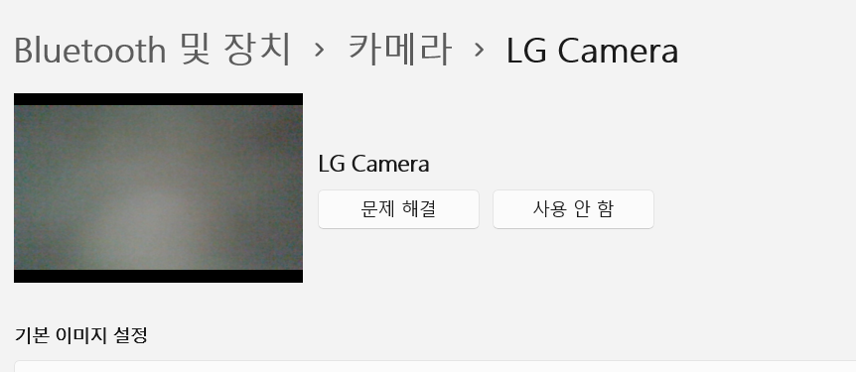
1. 웹캠 드라이브 설치
1) https://m.blog.naver.com/fullofspirit/221856127044
2) https://blog.naver.com/fullofspirit/221891816815
장치관리자 -> 웹캠 확인 -> 1) url에서 3000 다운로드 -> 드라이브 업데이트 2) url 참고
2. 내장 캠 사용 안 함 설정
설정 -> 카메라 -> 내장 캠 사용 안 함

Slide 2
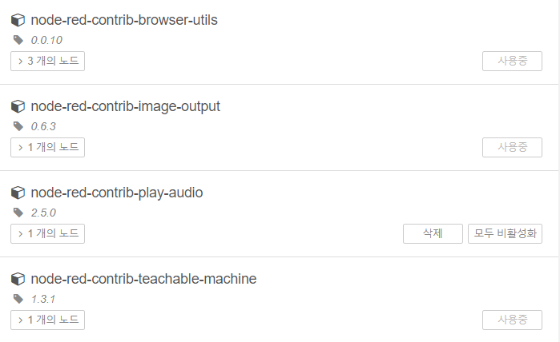
3. node-red
Node-red에서 아래와 같은 팔레트 설치

Slide 3
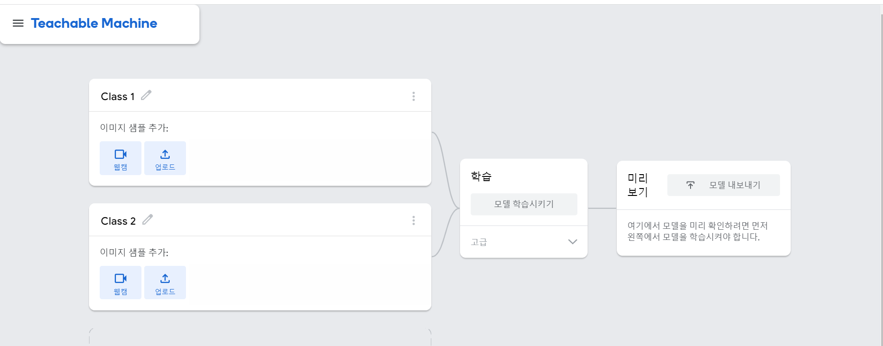
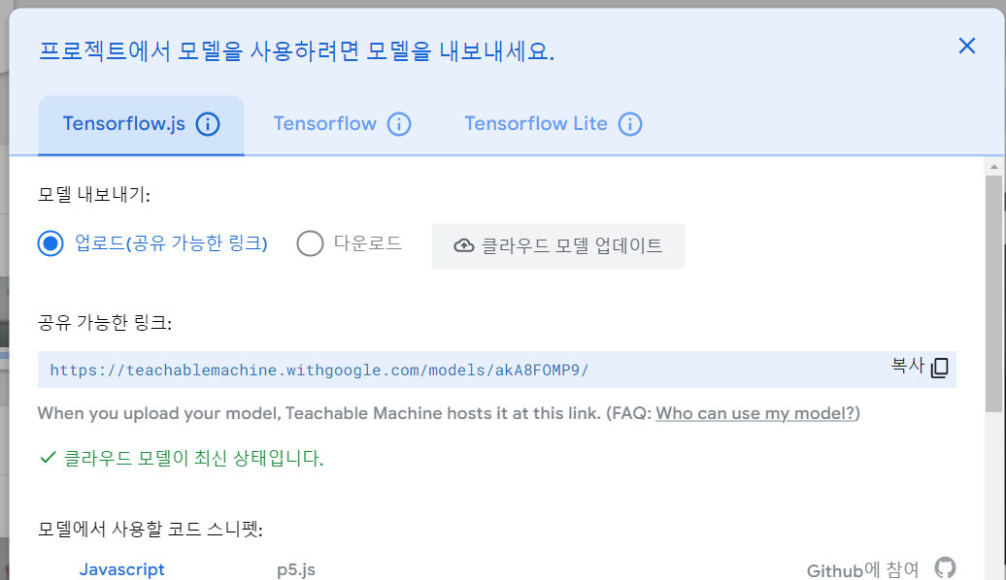
4. 티처블 접속
https://teachablemachine.withgoogle.com/train/image
위 url 접속 -> 이미지 등록 -> 모델 학습시키기 클릭
참고
https://flows.nodered.org/node/node-red-contrib-teachable-machine?fbclid=IwAR3GYVByPR5kaKzzenw8xUAZstc-pRWKcI59IRnac0ZkP4qStM_l9Nnsd3s
-> 모델 내보내기 후 클라우드 모델 업데이트 클릭 하여 url 복사 하기

Slide 4
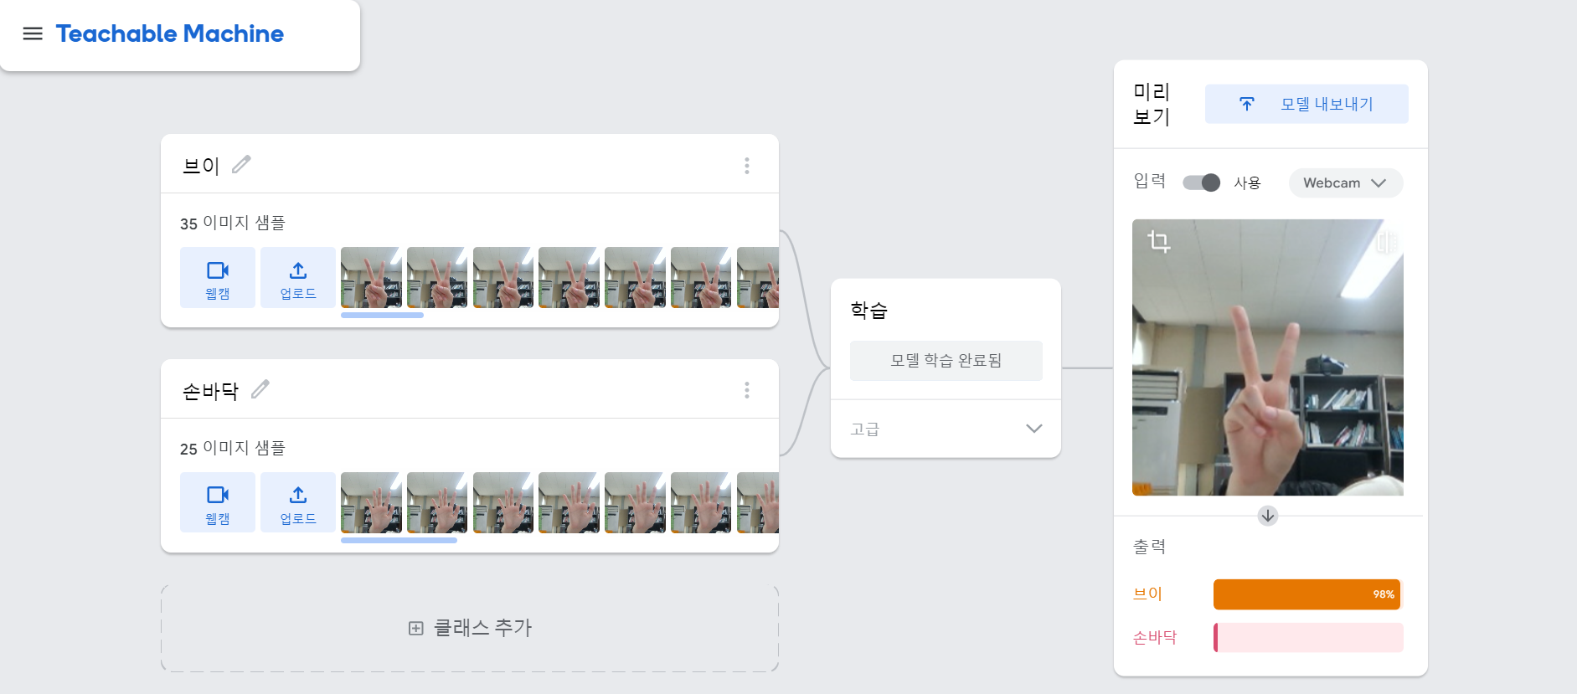
4-1. 이미지 등록
아래와 같이 브이 / 손바닥으로 학습 후 인식 확인

Slide 5
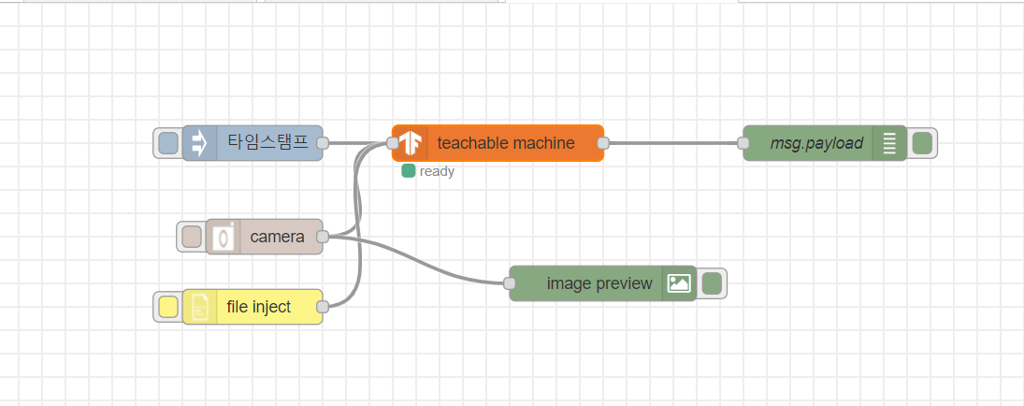

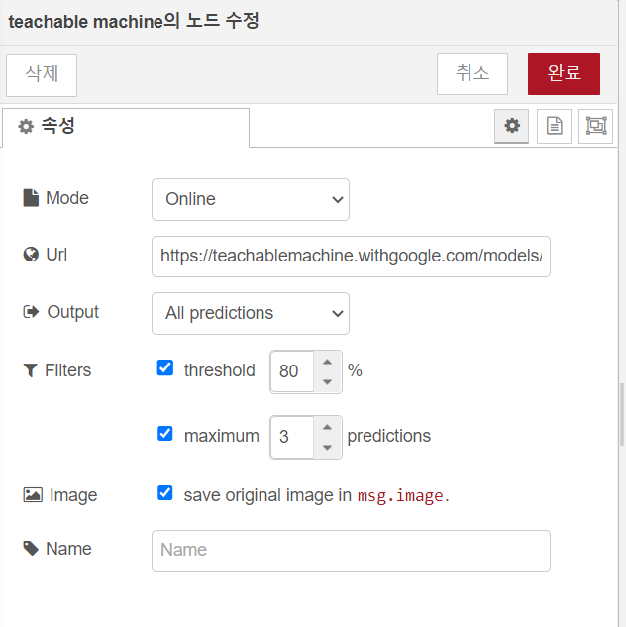
5. node-red 아래와 같이 작업 후 노드 수정에 url 입력

Slide 6
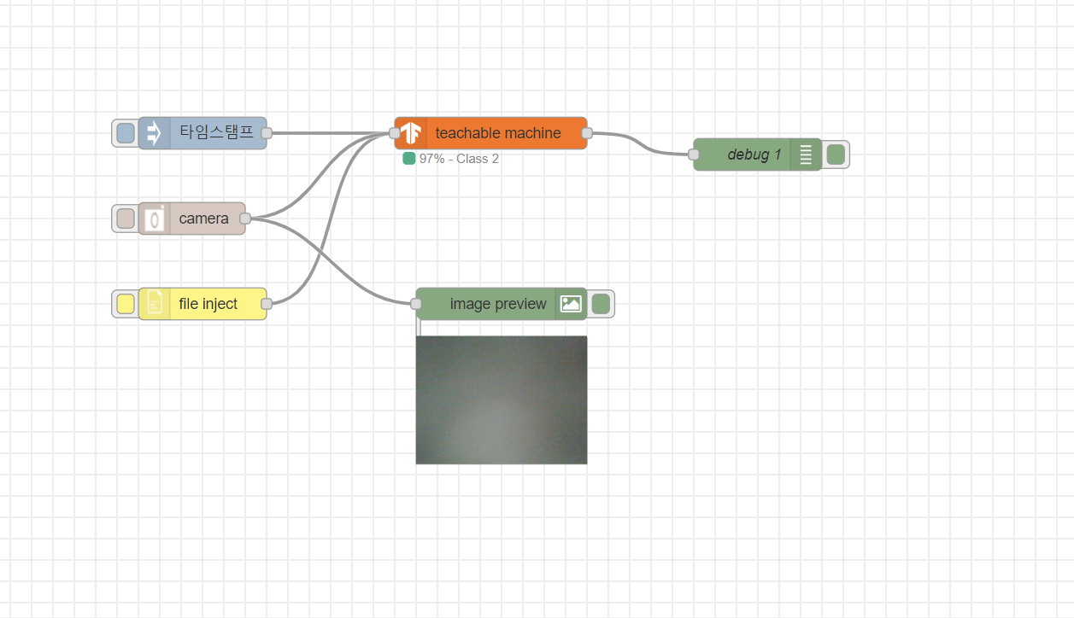
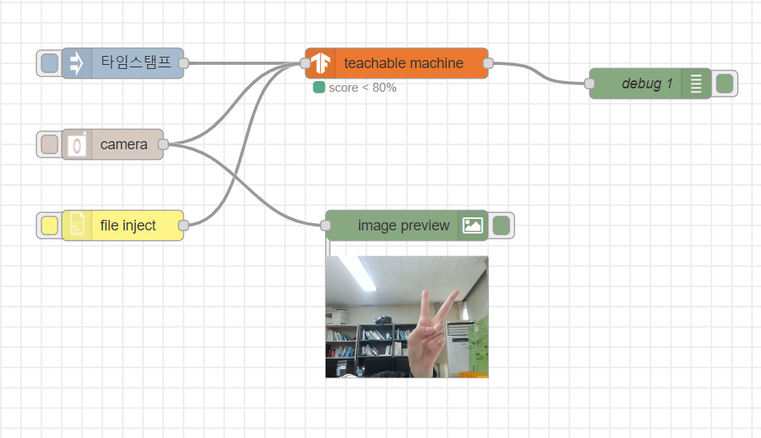
6. 카메라 및 파일 클릭하여 작동 여부 확인하기

Slide 7
오류
카메라 버튼 클릭 시 작동 안 함
해결방안 : node-red 재설치
cmd -> npm install -g --unsafe-perm node-red -> 입력 후 cmd 재실행

